Slide 1
تحليلٌ وحلُ أسئلة الفصل (10)
رواية الأمير الصغير
الصف التاسع
اللغة العربية
إعداد : أ. فارس جاد

Slide 2

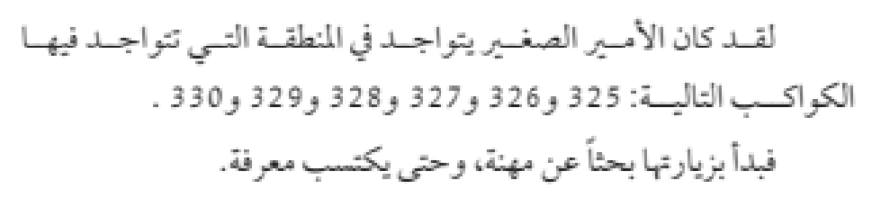
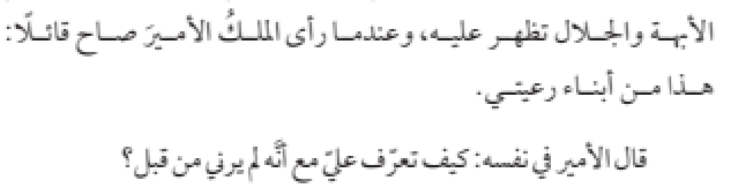
الأمير الصغيرُ و الملك :يرمز إلى حب ّ السّلطة والتّملّك بالبشر. والنجوم ...
العاشر صـــ 61
صباح رحيل الأمير من كوكبه
بدأ الأمير بزيارة الكواكب 325- 330 بحثا عن مهنة واكتساب معرفة .
مجموعة الكواكب 325-330 ودارت الأحداث في 325
قول الملك:هذا من أبناء رعيتي .

Slide 3

ثم تبدأ رحلات الأمير على الكواكب ليكتسب المعرفة، ويبحث عن مهنة
في الكوكب الأول كان يسكنه ملك، ولكن لا أحد يعيش في كوكبه غيره، " ملك وحيد " وكان طوال حواراته مع الأمير يعطيه الأوامر، إذا أراد الأمير التثاؤب يأمره الملك أن يتثاءب، وإن لم ينتابه التثاؤب يأمره بعدم التثاؤب، وإذا أراد الأمير سؤاله عن أمر ما يأمره الملك بالسؤال، لكنه لم يكن يأمر إلا أوامر معقولة ويستطيع الآخر تنفيذها، أو تحين الظروف المناسبة لتنفيذ الأوامر، حتى عندما طلب الأمير منه أن يأمر الشمس بالغروب، قال له سينتظر الوقت الملائم حتى تكون الشروط مواتية " في الساعة السابعة وأربعين دقيقة " وهكذا انقضت الحوارات بينهم، حتى أراد الأمير الرحيل، لكن الملك كان يريد أن يبقى في كوكبه، فقال له سأعينك وزيراً، لكن الأمير رفض لأنه لا يوجد أحد يحكم عليه، حتى قال له الملك احكم على نفسك، واجابه الأمير بأنه يستطيع الحكم على نفسه في أي مكان وليس مضطر على العيش في هذا الكوكب، ثم قال له أعينك سفير المهم أنه كان يريده أن يبقى، تابع الأمير طريقه وهو يتمتم إن شأن الكبار لغريب..

Slide 4

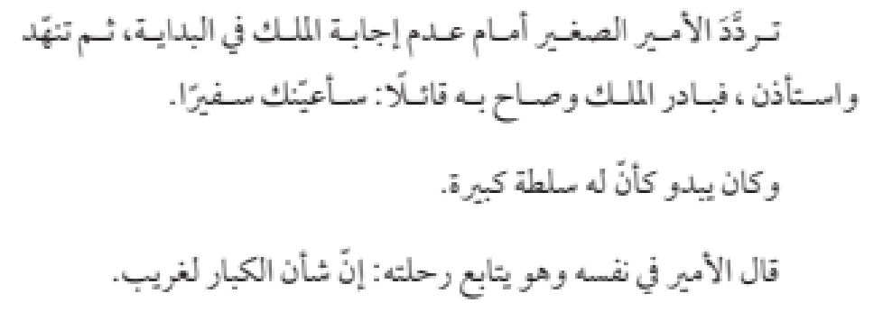
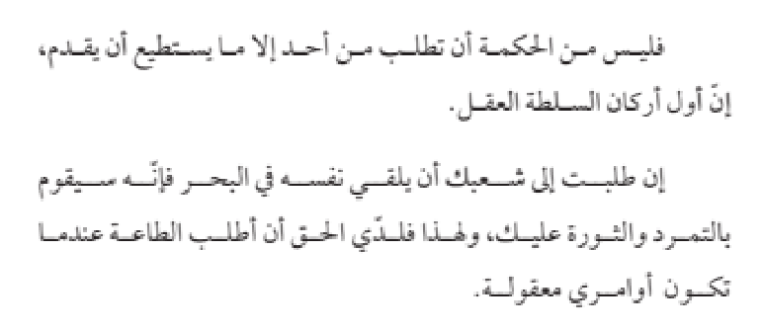
مشهد وداع الأمير للملك
وتعجب الأمير من شأن الكبار .
ربما أعجبني حكمة الملك وتعقله .
أو موقف آخر ..

Slide 5


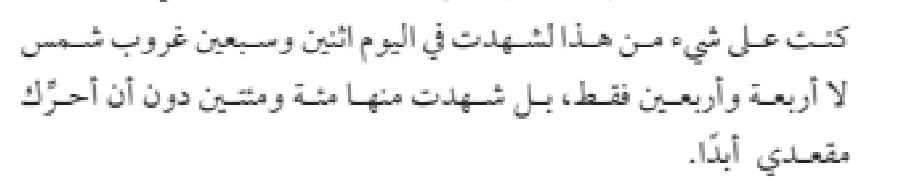



Slide 6

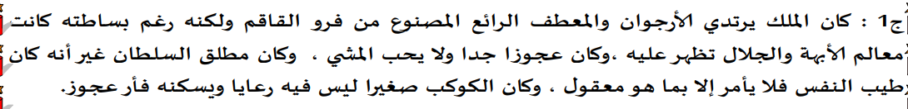
74

Slide 7

74

